Slide 1
JARINGAN MULTIMEDIA
R.M. NASRUL HALIM D., M.KOM.

Slide 2
POKOK BAHASAN
DEFINISI
DIGITAL AUDIO
DIGITAL VIDEO
STREAMING MULTIMEDIA
VOIP
SIP

Slide 3
TUJUAN PEMBELAJARAN
Mahasiswa mampu memahami infrastruktur dan standarisasi jaringan multimedia

Slide 4
DEFINISI
Jaringan Komputer, adalah sekumpulan komputer serta perangkat jaringan lainnya yang saling terhubung dalam satu kesatuan
Multimedia adalah penggunaan komputer untuk menampilkan dan mengkombinasikan teks, grafik, audio, video dan animasi.
Jaringan multimedia adalah penggunaan komputer yang saling terhubung untuk mengkombinasikan/menampilkan teks, grafik, audio, video dan animasi.

Slide 5
DIGITAL AUDIO (DA)
Digital audio adalah teknologi untuk merekam, menyimpan dan mereproduksi suara dengan meng-encode sinyal audio analog ke dalam bentuk digital.
DA dihasilkan dengan melakukan sampling sinyal kontinu yang dihasilkan oleh sumber suara. Analog Digital Converter (ADC) menangkap sinyal elektrik dari suara dan mengubahnya menjadi data digital
DA Interface:
AC'97 (Audio Codec 1997)
Intel HD Audio
ADAT
AES3
AES47
MADI (Miltichanel Audio Digital Interface)
MIDI
S/PDIF
TDIF, TASCAM
A2DP via Bluetooth

Slide 6
Teknologi DA
Broadcasting:
Digital Audio Broadcasting (DBA)
HD Radio
Digital Radio Mondiale (DRM)
In-Band-on-Channel (IBOC)
Media Penyimpanan:
DA Player
DA Tape (DAT)
Digital Compact Cassete (DCC)
Compact Disc (CD)
HD Recorder
DVD-Audio
MiniDisc
Super Audio CD
Blu-ray Disc

Slide 7
DIGITAL VIDEO (DV)
Digital Video Merupakan sistem perekaman digital yang bekerja menggunakan sinyal video digital
Format DV:
MOV
MPG
AVI
ASF
DLL

Slide 8
STREAMING MULTIMEDIA
Streaming Multimedia adalah multimedia yang secara konstan dan terus-menerus diterima dan ditampilkan kepada pengguna oleh penyedia layanan.
Live streaming adalah multimedia yang disiarkan secara langsung yang melibatkan kamera sebagai medianya, encoder untuk mengubah sinyal analog menjadi digital, media publisher dan jaringan sebagai jalur untuk pendistribusian konten.
Codec, Bitstream, Transport dan Protokol
Audio stream menggunakan codec MP3, Vorbis AAC dll
Video stream menggunakan codec H.264 atau VP8
Container bitstream menggunakan FLV, WebM, ASF atau ISMA
Streaming client dan streaming server menggunakan protokol seperti MMS atau RTP

Slide 9
VOICE over INTERNET PROTOKOL (VoIP)
VoIP adalah teknologi yang memungkinkan komunikasi suara menggunakan jaringan berbasis IP (Internet Protokol) dan jaringan yang digunakan dapat berupa Internet atau Intranet.
Kelebihan VoIP:
Investasi jaringan TCP/IP lebih murah
Multiplexing lebih mudah
Teknologi yang mendukung
Banyak aplikasi yang gratis atau open source

Slide 10
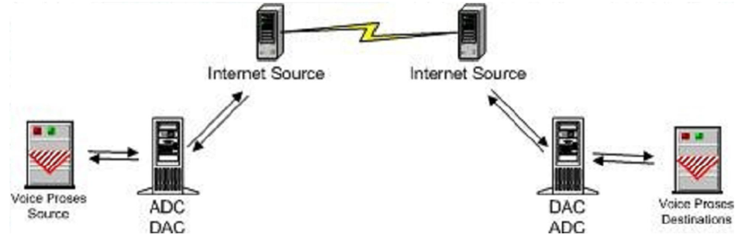

Slide 11
SESSION INTERNET PROTOKOL (SIP)
SOIP amerupakan protokol standar multimedia dimana merupakan produk dari Internet Engineering Task Force (IETF) dan telah digunakan menjadi suatu standar penggunaan VoIP.
SIP merupakan protokol yang berada pada layer aplikasi (Applicaion layer) yang mendefinisikan proses awal, pengubahan dan pemutusan suatu sesi komunikasi multimedia.

Slide 12
SESSION INTERNET PROTOKOL (SIP)
Protokol-protokol SIP:
Real-Time Transport Protocol (RTP), merupakan protokol yang menyediakan transfer media secara terus menerus pada jaringan paket
Real-Time Control Transport Protocol (RCTP), merupakan protokol yang mengendalikan transfer media.
Session Description Protocol (SDP), merupakan protokol yang mendeskripsikan media dalam suatu komunikasi
Komponen-Komponen SIP:
User Agent: User Agent Client (UAC) dan User Agent Server (UAS)
Network Server: Proxy Server dan Redirect Server

Slide 13
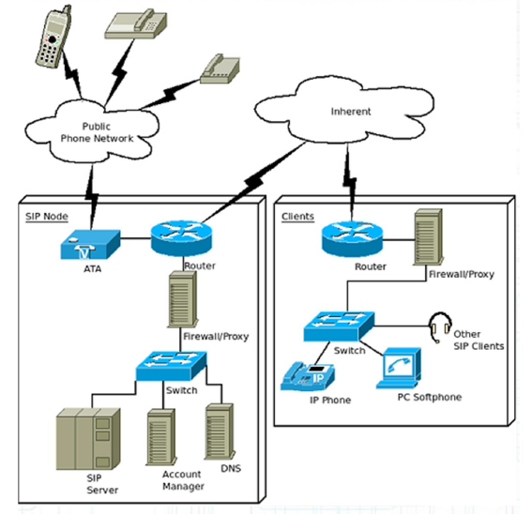

Slide 14
SESSION INTERNET PROTOKOL (SIP)
Real-Time Transport Protocol (RTP) merupakan standarisasi paket untuk pengiriman audio dan video pada jaringan IP.
Digunakan untuk komunikasi dan sistem entertaint termasuk streaming media seperti: telephony, aplikasi video confrence, dan web yang memiliki fitur push-to-talk.
RTP digunakan sebagai penghubung RTP dengan RTCP
RTP merupakan protokol yang sangat penting untuk komunikasi VoIP
RTP digunakan untuk transfer data multimedia dan RTCP digunakan secara priodik untuk mengirimkan informasi kontrol dan juga parameter QoS.

Slide 15
TERIMA KASIH

